Slide 1
Author verification based on handwritten text analysis
מאת
דניאל גבאי
שחר ישראלי
מנחה אקדמי – ד"ר יהודה חסין

Slide 2
מטרת הפרויקט
פיתוח מערכת ממוחשבת שעבור שני כתבי יד נתונים, תחזיר את הסיכוי (באחוזים) ששני כתבי היד שייכים לאותו אדם.
המערכת מיועדת לשימוש ע"י המרכז הארצי לבחינות והערכה בכדי לגלות רמאות בבחינה הפסיכומטריות.
Notes:
מטרת הפרויקט היא פיתוח מערכת ממוחשבת

Slide 3
רקע
השוואת בין כתבי יד מתבססת על ההנחה שכתב ידו של כל אדם הוא ייחודי ושניתן על פיו לזהות את כותבו.
בבחינה הפסיכומטרית ישנה מטלת חיבור שנכתבת בכתב ידו של הנבחן ועליה המערכת שלנו תבצע את הניתוח.

Slide 4

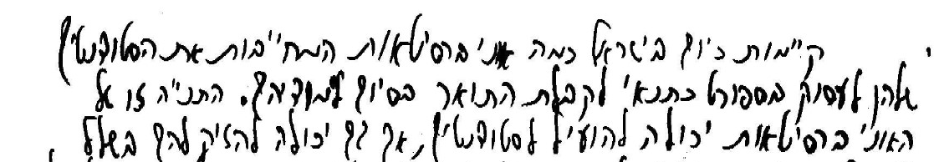
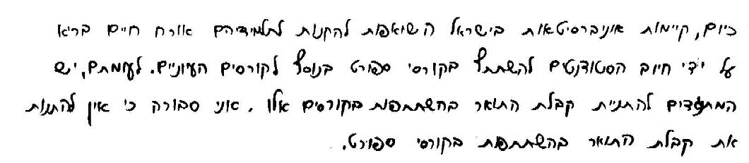
אתגרים
בכתב יד בניגוד לכתב מודפס המרווחים בין השורות, המילים והאותיות אינם קבועים.
ישנם כתבי יד צפופים, מחוברים ומקושקשים המקשים על זיהוי מדויק של הטקסט.
כמות המידע שיש לנו עבור כל נבדק (כמות הטקסט) היא מוגבלת ויכולה להשפיע על תוצאות האימות.
פסקאות מתוך חיבורים לדוגמה

Slide 5

הפתרון
נשתמש בספריות של
Image Processing, Machine Learning
(בשפת python)
השוואת אותיות
השוואת מילים
אלגוריתם 'קוף' (שלנו).
Notes:
כדי לקבל החלטה האם שני החיבורים נכתבו על ידי אותו אדם או לא , החלטנו לפעול ב3 דרכים עיקריים כך שהתוצאה הסופית תורכב משקלול של כל דרכי הפתרון.

Slide 6
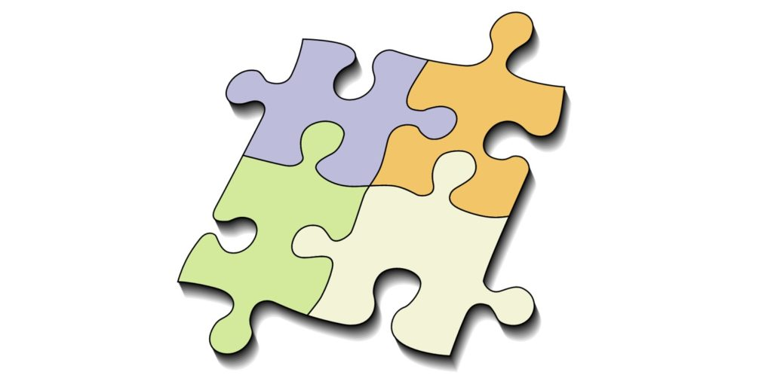
המשך הפרויקט
אלגוריתם קוף – שיפור אחוזי הדיוק.
מימוש הארכיטקטורה להשוואה בין:
א. אותיות
ב. מילים
שקלול שלושת הדרכים לכדי תוצאה אחת.

